Slide 1


项目计划展示
软件工程教学辅助APP
G04 邵美芝 李晓菁 王心怡 曹未 豆欣童

Slide 2
目录
一、项目介绍
五、配置管理
二、项目章程
六、会议纪要
三、项目计划
七、组员评分
四、可行性分析
八、参考资料

Slide 3
1
项目介绍

Slide 4
项目介绍
软件工程教学辅助APP
一款软件工程教学、学习、交流的APP
教师模块
创建和管理课程，发布相关课程资料，发布作业和批改作业，与学生进行交流互动。论坛交流。个人信息管理。
教师模块
学生模块
查询课程、选课，下载课程学习资料，上传作业，小组讨论，论坛交流。个人信息管理。
管理员模块
管理学生、教室、课程等基本信息，发送系统通知。
学生模块
管理员模块

Slide 5
2
项目章程

Slide 6
项目章程——最终成功标准
1.软件可正常运行。
2.实现了不同类型的用户需求，如教师、学生和管理员。
3.实现各种具体的功能需求。
4.界面友好，易于互动。
5.可对软件进行管理、更新和优化。

Slide 7
项目章程——最终交付文档
编号 | 名称 | 形式 | 介质
1 | 《项目章程》 | 文档 | 电子
2 | 《可行性分析报告》 | 文档 | 电子
3 | 《总体项目计划》 | 文档 | 电子
4 | 《需求开发计划》 | 文档 | 电子
5 | 《需求变更控制文档》 | 文档 | 电子
6 | 《需求规格说明书》 | 文档 | 电子
7 | 《系统设计计划》 | 文档 | 电子
8 | 《概要设计说明》 | 文档 | 电子
9 | 《质量保证计划》 | 文档 | 电子
10 | 《编码与系统实现计划》 | 文档 | 电子
11 | 《测试计划》 | 文档 | 电子
12 | 《工程部署计划》 | 文档 | 电子
13 | 《培训计划》 | 文档 | 电子
14 | 《系统维护计划》 | 文档 | 电子
15 | 《项目总结报告》 | 文档 | 电子

Slide 8
3
项目计划

Slide 9
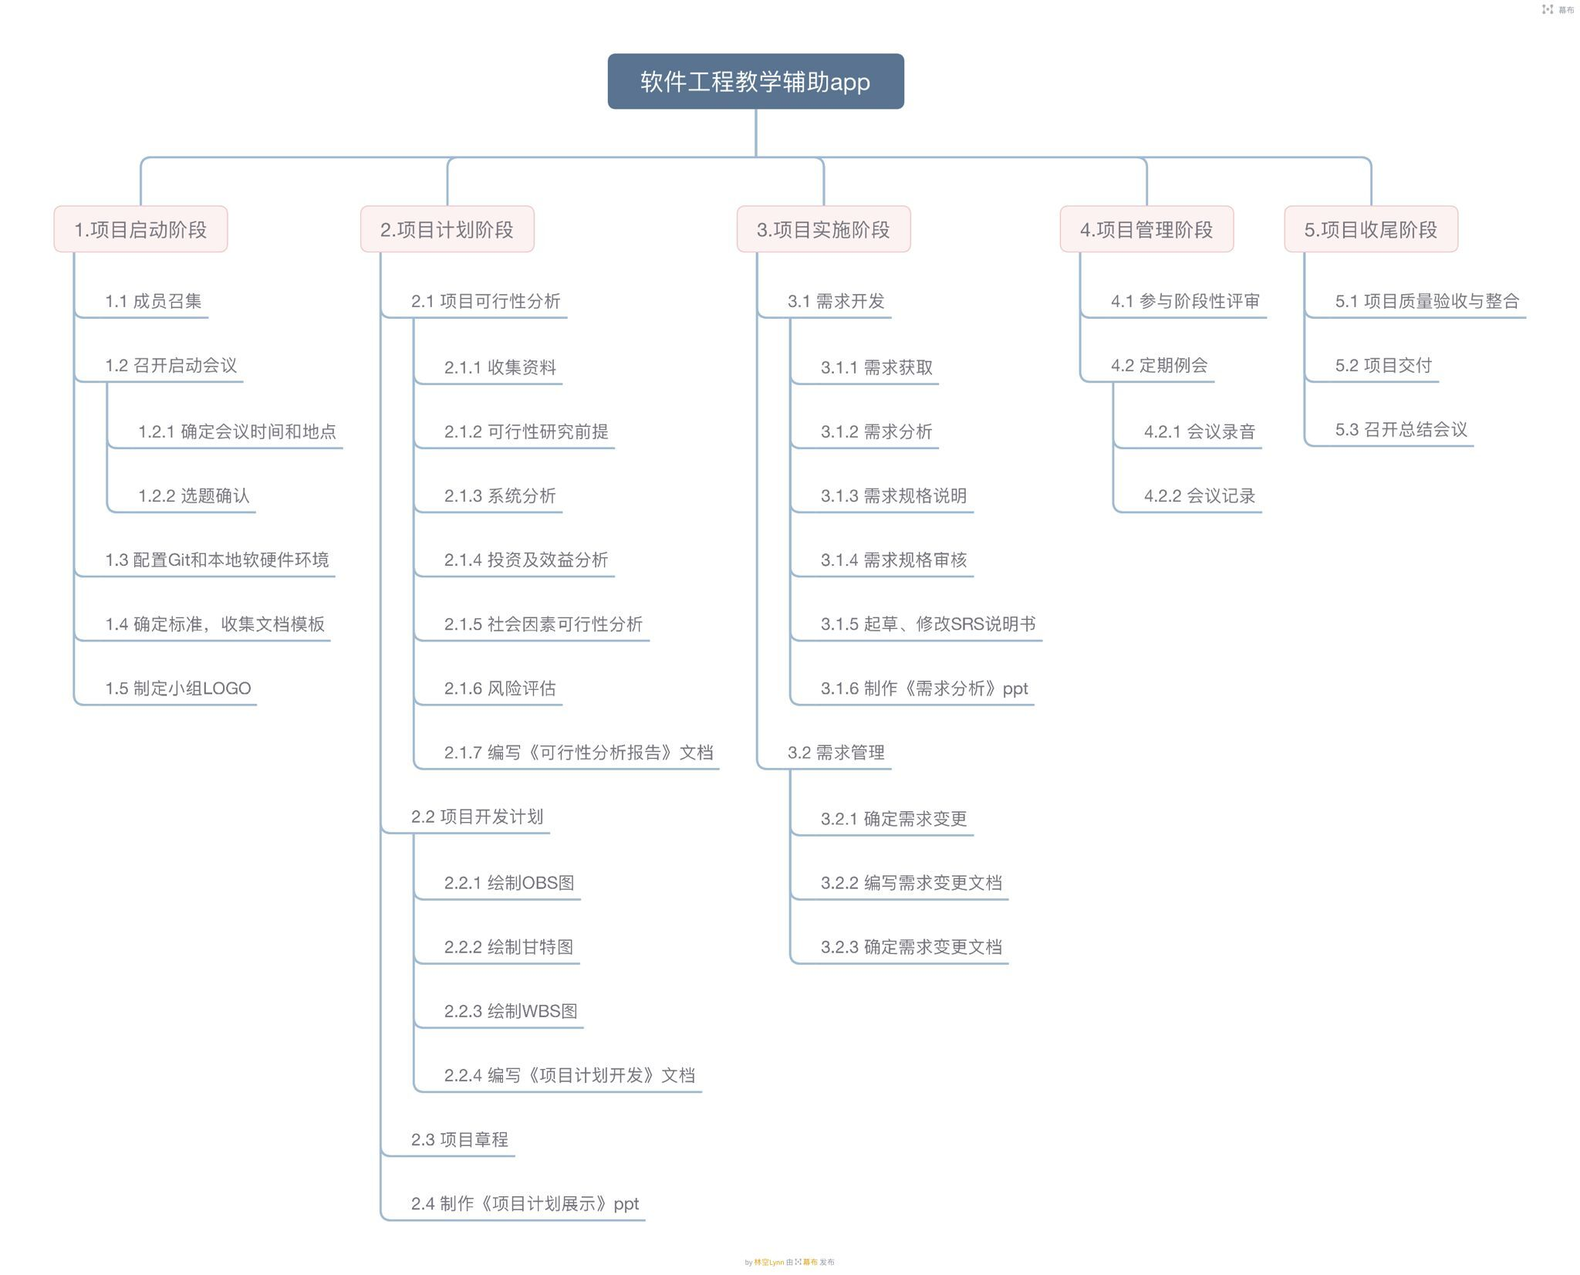
项目计划^{[1]}——WBS

Slide 10
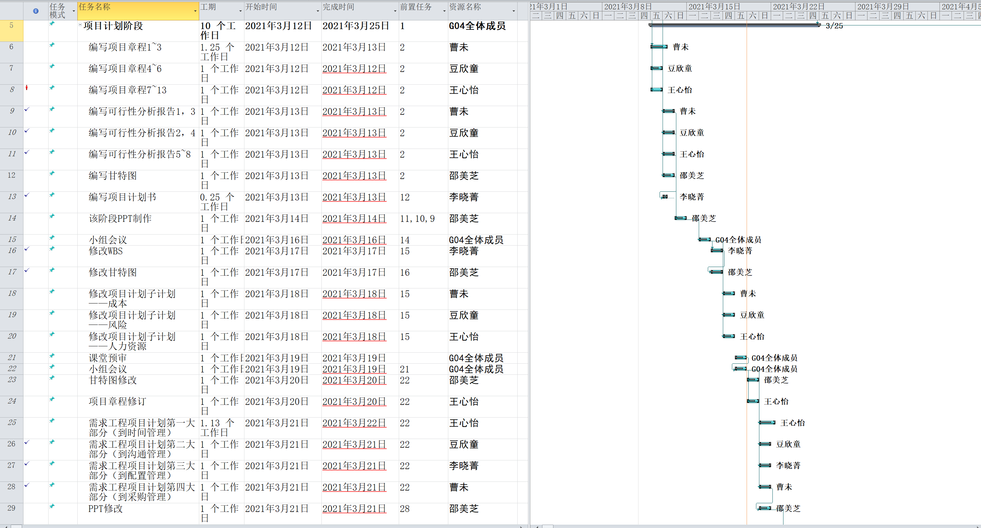
项目计划——甘特图

Slide 11
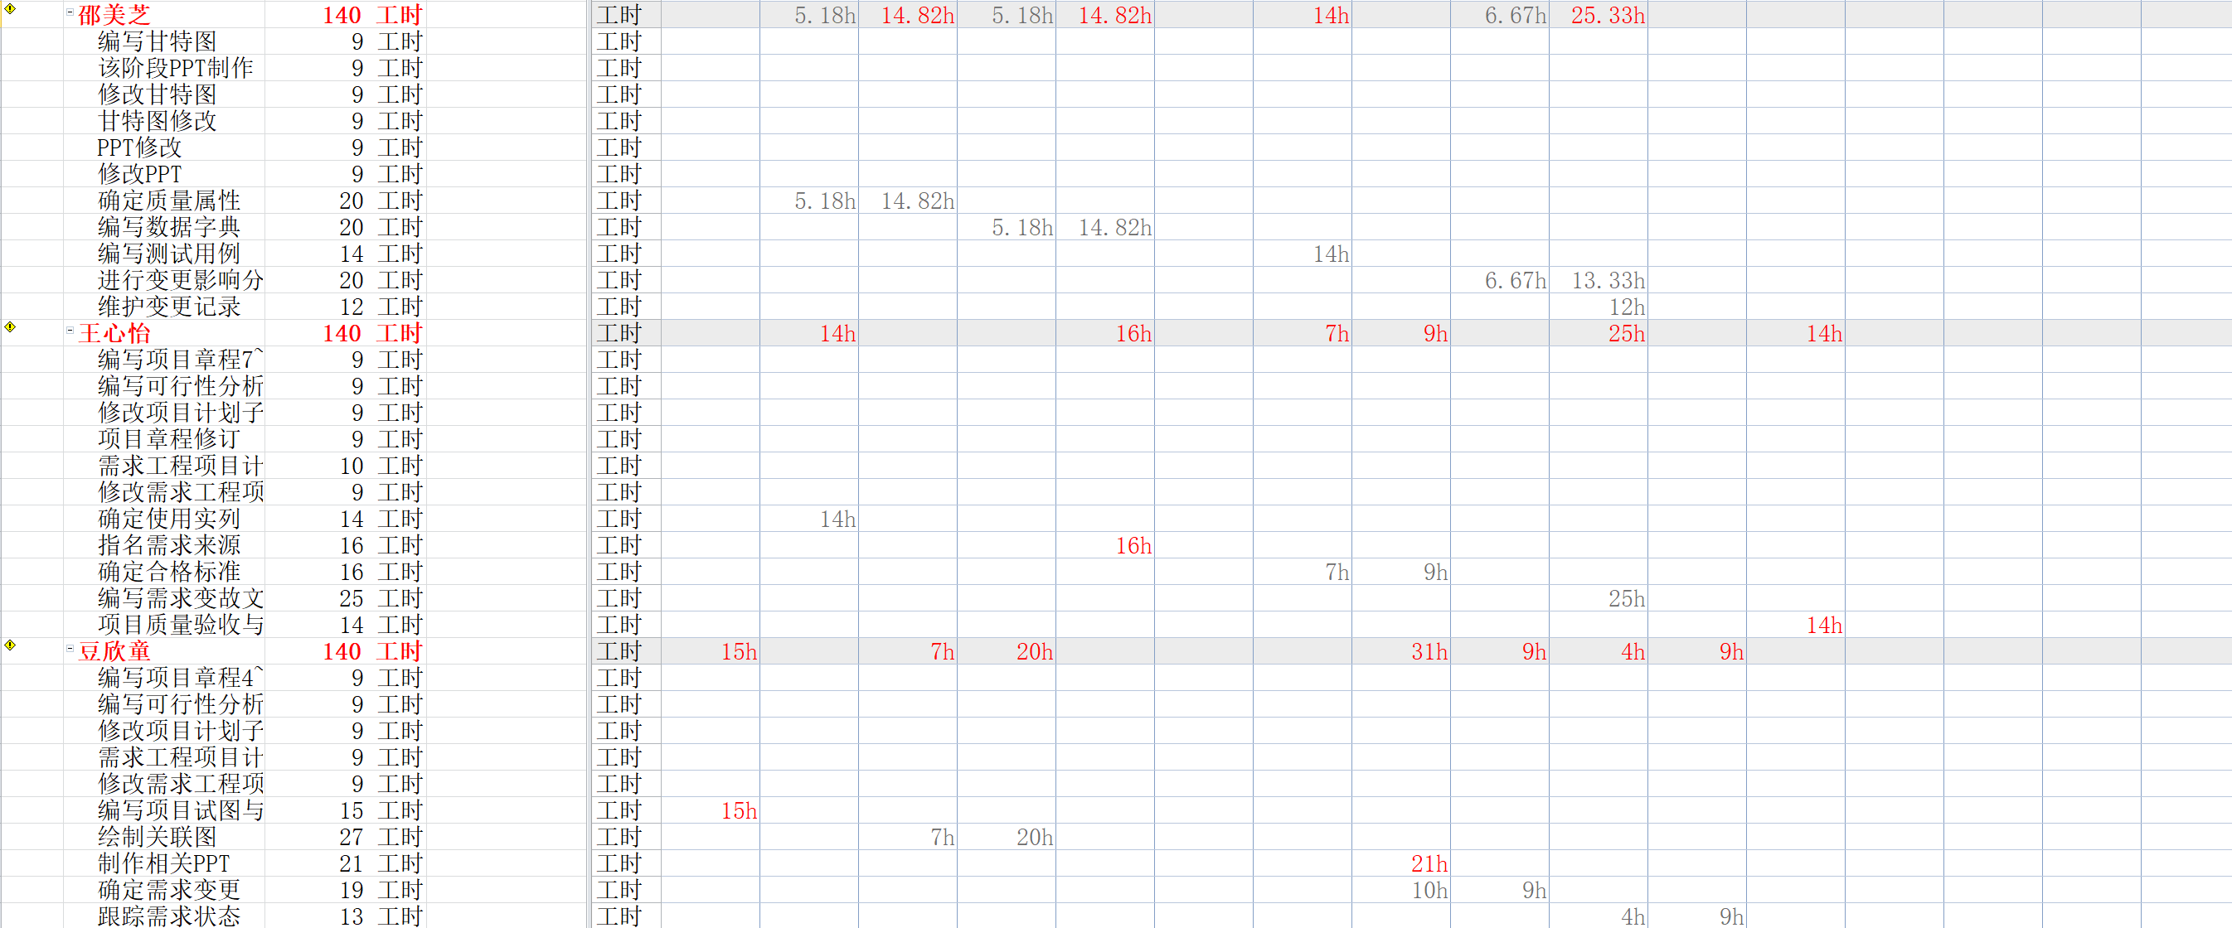
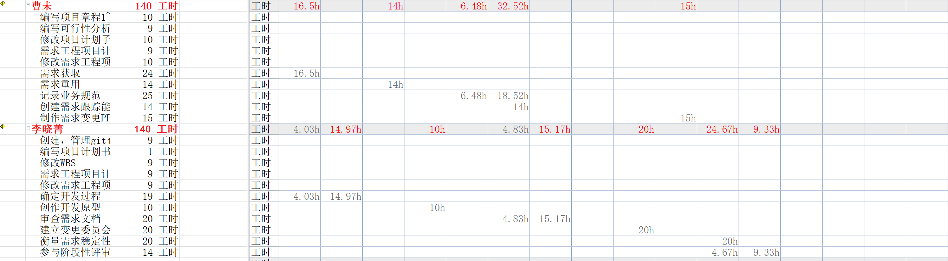
项目计划——资源使用状况

Slide 12

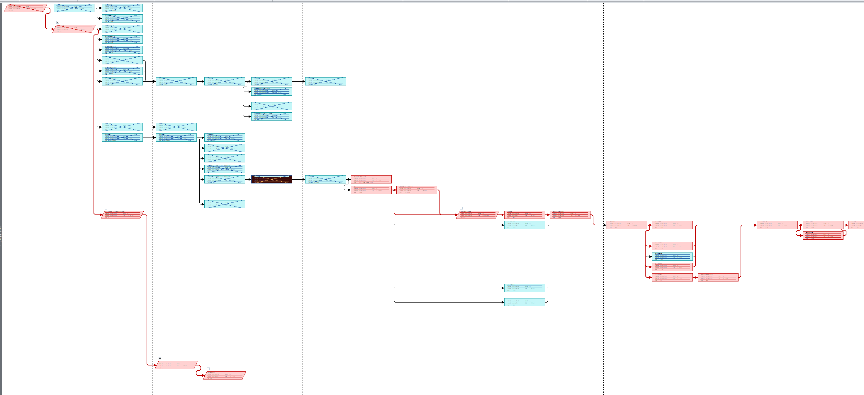
项目计划——网络图

Slide 13
项目计划——里程碑
项目里程碑 | 对应时间点 | 主要负责人
项目启动阶段 | 03.15 | 李晓菁
项目计划阶段 | 04.17 | 王心怡
项目实施阶段 | 06.10 | 曹未
项目管理阶段 | 06.18 | 豆欣童
项目收尾阶段 | 06.24 | 邵美芝

Slide 14
项目子计划——风险
需求开发方面的风险与措施管理
 | 风险名称 | 发生概率 | 损失（人时） | 危险度
需 求 获 取 | 逆向工程时对项目理解不充分 | 中 | 50 | 高
 | 客户对产品需求不一致 | 低 | 50 | 高
 | 把已有的产品作为需求基线来源 | 低 | 5 | 低
 | 根据用户提议的错误解决方案执行 | 低 | 10 | 中
需 求 分 析 | 对于需求优先级不明确 | 低 | 10 | 高
 | 技术上无法实现的功能 | 低 | 10 | 中
 | 对技术、方法、语言、工具或硬件不熟悉 | 低 | 5 | 低
规 格 说 明 | 术语具有二义性 | 低 | 20 | 高
触发条件 | 责任人 | 风险控制
文档不全，对项目仅有部分了解 | 李晓菁 | 多次寻找老师确认
不同用户需求不同 | 邵美芝 | 项目经理尽快与客户沟通协商
原本的需求偏差、与现在新的需求冲突 | 李晓菁 | 对于开发的过程要实时有人跟进
开发规划错误 | 李晓菁 | 综合考虑开发进度和实际情况与用户进行协商修改解决方案
客户未能明确表达不同需求的优先程度 | 邵美芝 | 重新找客户确认需求的优先级并详细记录
无法完成需求 | 李晓菁 | 尽快与用户协商，并在之后的需求开发过程中保持与用户的交流
需要开发人员使用未接触过的技术、方法、语言、工具或硬件 | 全体人员 | 立即学习或寻找熟悉的替代工具
因使用二义性术语导致开发人员与用户对需求的理解偏差 | 李晓菁 | 对于需求规格反复审阅，多次与客户和开发人员一同确认

Slide 15
项目子计划——风险
需求管理方面的风险与措施管理
 | 风险名称 | 发生概率 | 损失（人时） | 危险度
需 求 管 理 | 项目开发时需求的变更所引发的风险 | 高 | 30 | 高
 | 不遵循制定的过程来进行的需求的变更所引发的风险 | 中 | 20 | 高
触发条件 | 责任人 | 风险控制
需求变更导致时间成本或经济成本远超预算 | 邵美芝 | 及时与客户沟通，调整需求
没有按照变更流程进行 | 李晓菁 | 严格按照变更流程重做变更

Slide 16
项目子计划——风险
其他方面的风险与措施管理
 | 风险名称 | 发生概率 | 损失（人时） | 危险度
其 他 风 险 | 工作设备损坏 | 中 | 10 | 中
 | 版本控制误操作导致的受控文档丢失 | 中 | 10 | 中
 | 人员工作能力降低 | 中 | 30 | 中
 | 例会参与人员没到齐 | 高 | 10 | 低
 | 组长因故离开 | 低 | 30 | 高
触发条件 | 责任人 | 风险控制
工作使用的电脑意外损坏 | 全体人员 | 进行版本控制并提交云端仓库
合并冲突 | 曹未 | 备份当前版本库，回退版本找回文件
组员生病或受伤导致无法进行工作 | 李晓菁 | 立即将工作转移至当前工作量最少的组员
组员因故不能按时参加例会 | 李晓菁 | 与组员协调，适当变更例会时间
组长生病等原因导致无法领导小组继续工作 | 王心怡 | 向组长或进度管理员了解当前进度，立即接替组长工作。

Slide 17
项目子计划——预算^{[3]}
花销名称 | 规格 | 单价（元） | 数量 | 单位 | 总计（元） | 备注
阿里云服务器 | 1核cpu 2G内存 1M带宽 40GB系统盘 | 114 | 1 | 个 | 114 | 系统运行所需的服务器
团建 |  | 500 | 8 | 次 | 4000 | 团建所需的物资
薪酬 | 杭州市薪资水平报告中的薪资水平 | 61.275 | 1680 | 小时 | 102942
用户沟通 |  | 30 | 104 | 次 | 3120 | 招募用户代表、询问用户需求
设备维护 |  | 120 | 10 | 次 | 1200 | 维修出故障的电子设备
材料 |  | 50 | 10 | 次 | 500 | 学习资料、打印材料等等
总计 | 111876（元）

Slide 18
项目子计划——人力资源
项目经理
会议记录员
配置管理员
前端程序员
财务管理员
任务审核员
文档管理员
美工
后端程序员
进度管理员
文档编写员
分析设计员
访谈员

Slide 19
项目子计划——人力资源
职位 | 姓名 | 个人信息 | 联系方式
项目经理 | 邵美芝 | 班级：软件工程1801 学号：31803067 | 微信号：s1476827275 邮箱：31803067@stu.zucc.edu.cn 电话：13656682917 QQ：1476827275
任务审核员 | 邵美芝 | 班级：软件工程1801 学号：31803067 | 微信号：s1476827275 邮箱：31803067@stu.zucc.edu.cn 电话：13656682917 QQ：1476827275
进度管理员 | 王心怡 | 班级：软件工程1801 学号：31801293 | 微信号：MissW415 邮箱：31801293@stu.zucc.edu.cn 电话：17857688416 QQ：1123976043
会议记录员 | 王心怡 | 班级：软件工程1801 学号：31801293 | 微信号：MissW415 邮箱：31801293@stu.zucc.edu.cn 电话：17857688416 QQ：1123976043
文档管理员 | 邵美芝 | 班级：软件工程1801 学号：31803067 | 微信号：s1476827275 邮箱：31803067@stu.zucc.edu.cn 电话：13656682917 QQ：1476827275
文档管理员 | 王心怡 | 班级：软件工程1801 学号：31801293 | 微信号：MissW415 邮箱：31801293@stu.zucc.edu.cn 电话：17857688416 QQ：1123976043

Slide 20
项目子计划——人力资源
职位 | 姓名 | 个人信息 | 联系方式
文档编写员 | 邵美芝 | 班级：软件工程1801 学号：31803067 | 微信号：s1476827275 邮箱：31803067@stu.zucc.edu.cn 电话：13656682917 QQ：1476827275
文档编写员 | 李晓菁 | 班级：软件工程1801 学号：31801159 | 微信号：17815545670 邮箱：31801159@stu.zucc.edu.cn 电话：17815545670 QQ：793595007
文档编写员 | 王心怡 | 班级：软件工程1801 学号：31801293 | 微信号：MissW415 邮箱：31801293@stu.zucc.edu.cn 电话：17857688416 QQ：1123976043
文档编写员 | 曹未 | 班级：软件工程1801 学号：31801295 | 微信号：linkonghx 邮箱：31801295@stu.zucc.edu.cn 电话：13656644654 QQ：304615307
文档编写员 | 豆欣童 | 班级：软件工程1801 学号：31801297 | 微信号：wxid_1yr2gqqqqmiu22 邮箱：31801297@stu.zucc.edu.cn 电话：15868295744 QQ：894944697
配置管理员 | 李晓菁 | 班级：软件工程1801 学号：31801159 | 微信号：17815545670 邮箱：31801159@stu.zucc.edu.cn 电话：17815545670 QQ：793595007
美工 | 曹未 | 班级：软件工程1801 学号：31801295 | 微信号：linkonghx 邮箱：31801295@stu.zucc.edu.cn 电话：13656644654 QQ：304615307
分析设计员 | 曹未 | 班级：软件工程1801 学号：31801295 | 微信号：linkonghx 邮箱：31801295@stu.zucc.edu.cn 电话：13656644654 QQ：304615307
分析设计员 | 曹未 | 班级：软件工程1801 学号：31801295 | 微信号：linkonghx 邮箱：31801295@stu.zucc.edu.cn 电话：13656644654 QQ：304615307

Slide 21
项目子计划——人力资源
职位 | 姓名 | 个人信息 | 联系方式
前端程序员 | 邵美芝 | 班级：软件工程1801 学号：31803067 | 微信号：s1476827275 邮箱：31803067@stu.zucc.edu.cn 电话：13656682917 QQ：1476827275
前端程序员 | 曹未 | 班级：软件工程1801 学号：31801295 | 微信号：linkonghx 邮箱：31801295@stu.zucc.edu.cn 电话：13656644654 QQ：304615307
后端程序员 | 李晓菁 | 班级：软件工程1801 学号：31801159 | 微信号：17815545670 邮箱：31801159@stu.zucc.edu.cn 电话：17815545670 QQ：793595007
后端程序员 | 王心怡 | 班级：软件工程1801 学号：31801293 | 微信号：MissW415 邮箱：31801293@stu.zucc.edu.cn 电话：17857688416 QQ：1123976043
后端程序员 | 豆欣童 | 班级：软件工程1801 学号：31801297 | 微信号：wxid_1yr2gqqqqmiu22 邮箱：31801297@stu.zucc.edu.cn 电话：15868295744 QQ：894944697
访谈员 | 李晓菁 | 班级：软件工程1801 学号：31801159 | 微信号：17815545670 邮箱：31801159@stu.zucc.edu.cn 电话：17815545670 QQ：793595007
访谈员 | 曹未 | 班级：软件工程1801 学号：31801295 | 微信号：linkonghx 邮箱：31801295@stu.zucc.edu.cn 电话：13656644654 QQ：304615307
访谈员 | 豆欣童 | 班级：软件工程1801 学号：31801297 | 微信号：wxid_1yr2gqqqqmiu22 邮箱：31801297@stu.zucc.edu.cn 电话：15868295744 QQ：894944697
财务管理员 | 豆欣童 | 班级：软件工程1801 学号：31801297 | 微信号：wxid_1yr2gqqqqmiu22 邮箱：31801297@stu.zucc.edu.cn 电话：15868295744 QQ：894944697

Slide 22
项目计划——OBS图
杨枨：指导老师兼最终用户
邵美芝：项目负责人
李晓菁：项目成员
豆欣童：项目成员
曹未：项目成员
王心怡：项目成员

Slide 23
项目计划——项目干系人相关
项目发起者
杨枨老师 联系方式：yangc@zucc.edu.cn
项目小组成员
成员 | 学号 | 班级 | 微信号 | 手机号 | 邮箱 | 职位 | 主要负责的工作内容
李晓菁 | 31801159 | 软工1801 | lixiaojing92- | 17815545660 | 31801159@stu.zucc.edu.cn | 配置管理员/代码审查员 | 规划需要编写的代码
王心怡 | 31801293 | 软工1801 | MissW415 | 17857688416 | 31801293@stu.zucc.edu.cn | 会议记录员/设计人员 | 记录项目相关内容
曹未 | 31801296 | 软工1801 | linkonghx | 13656644654 | 31801296@stu.zucc.edu.cn | UI设计员/程序员 | 规划界面原型
豆欣童 | 31801297 | 软工1801 | wxid_1y2gqqqqmiu22 | 15868295744 | 31801297@stu.zucc.edu.cn | 分析设计员/美工 | 汇总项目需求
邵美芝 | 31803067 | 软工1801 | s1476827275 | 13656682917 | 31803067@stu.zucc.edu.cn | 项目经理/分析人员 | 项目进程把控、项目成员管理

Slide 24
4
可行性
分析

Slide 25
可行性分析^{[4]}
技术可行性
组员曹未同学有开发app的经验，组员李晓菁同学有后端开发和前后端连接的开发经验，所有小组成员都有数据库方面的操作基础，能够实现拥有较复杂的数据库的系统，所以技术方面可行。
经济可行性
本项目实际开发的主要开销为维持服务器运行的开销，其开销成本较低可以承担。另外，若产品研发成功，各个学校入驻该APP需要定期交费。各位老师入驻该APP需定期交费。APP下载数量达到一定次数，可以获得收益。
社会可行性
本APP使用时可能需要实名认证等等，需要获取用户的个人信息,需要获取用户的同意并保护
用户数据。

Slide 26
5
配置管理

Slide 27
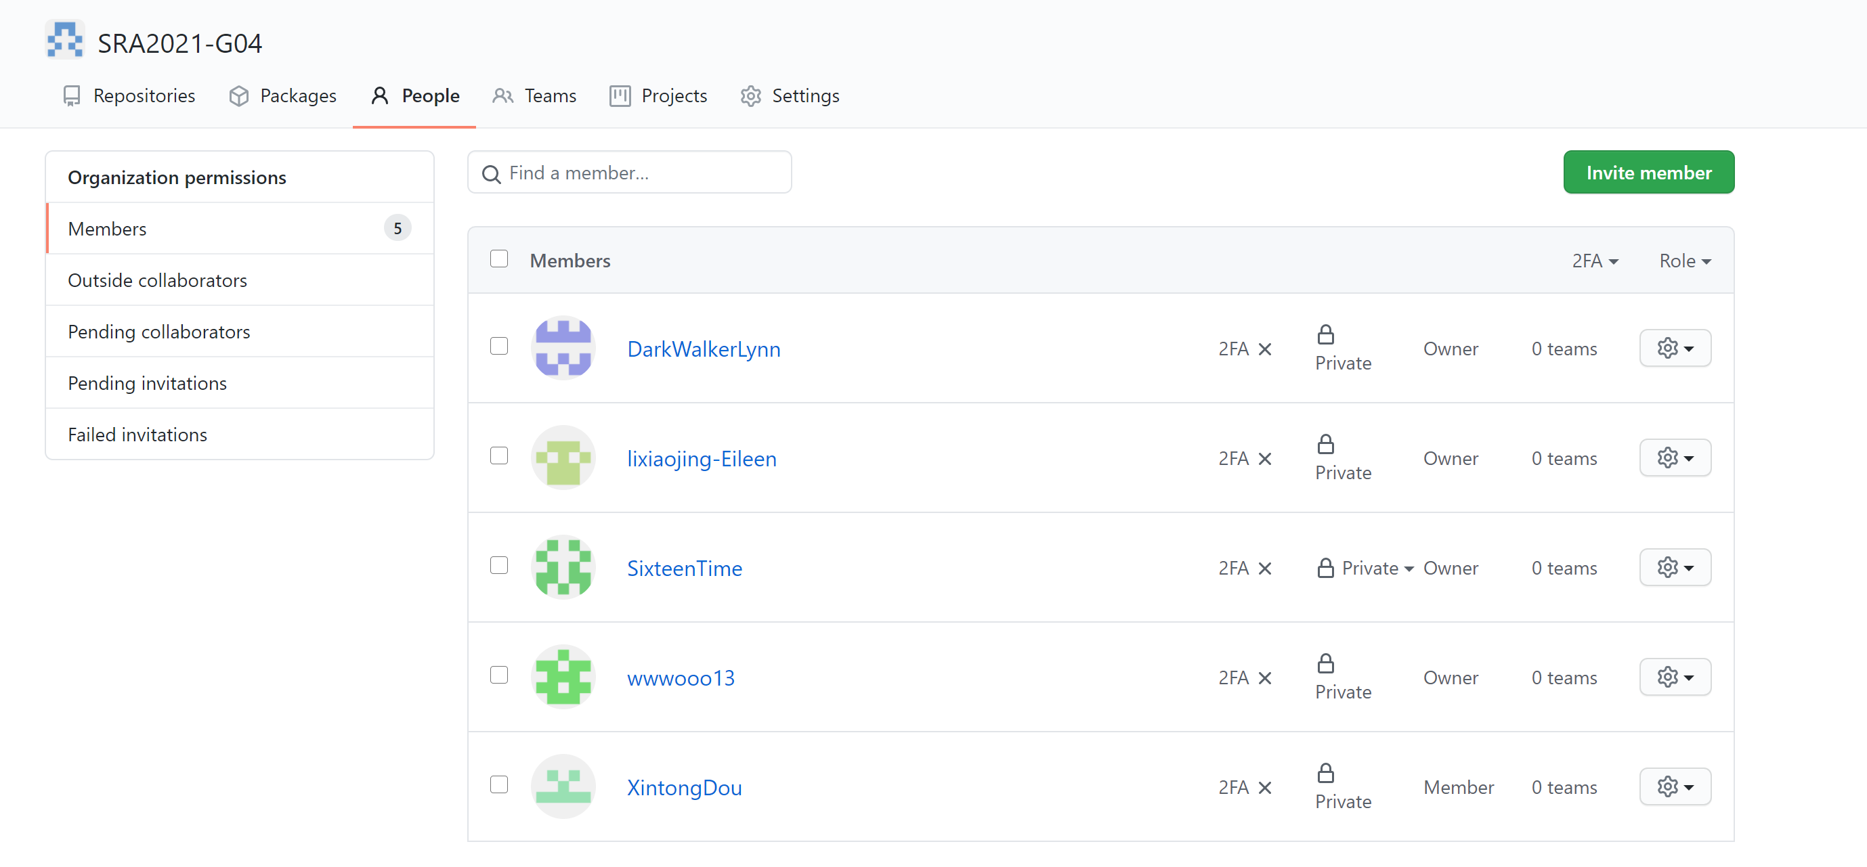
配置管理

Slide 28
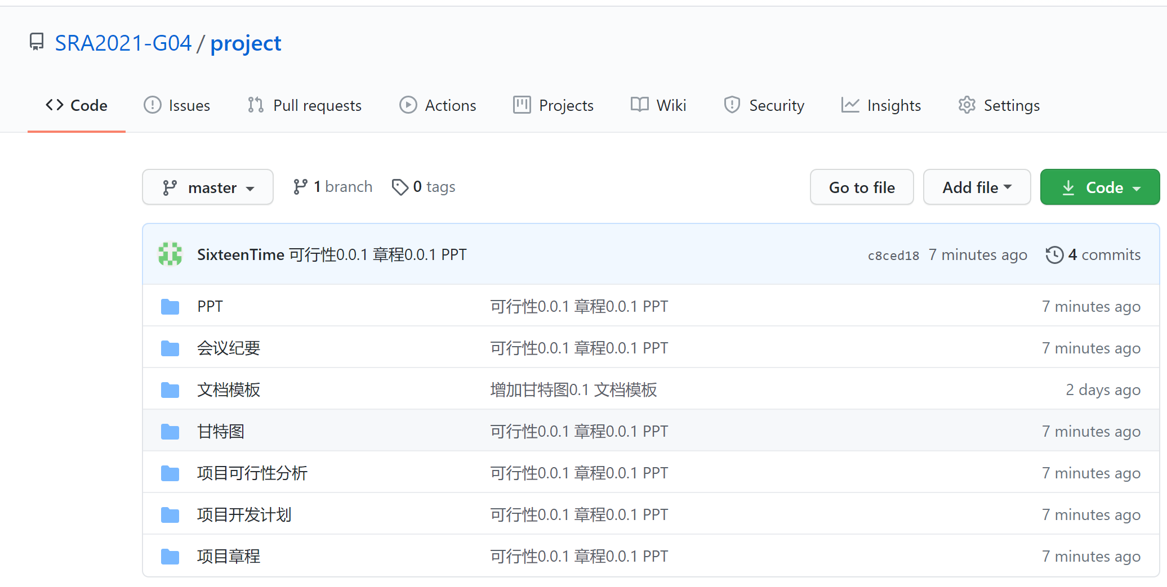
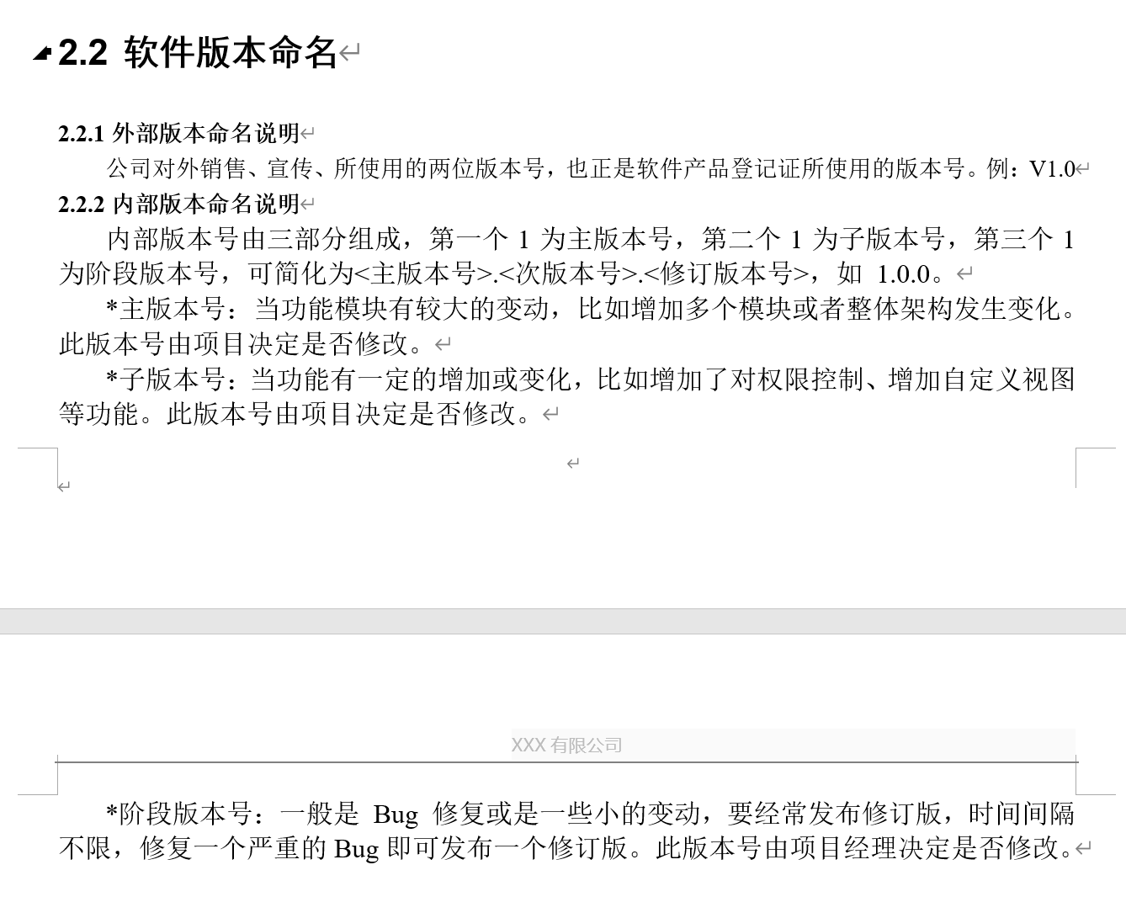
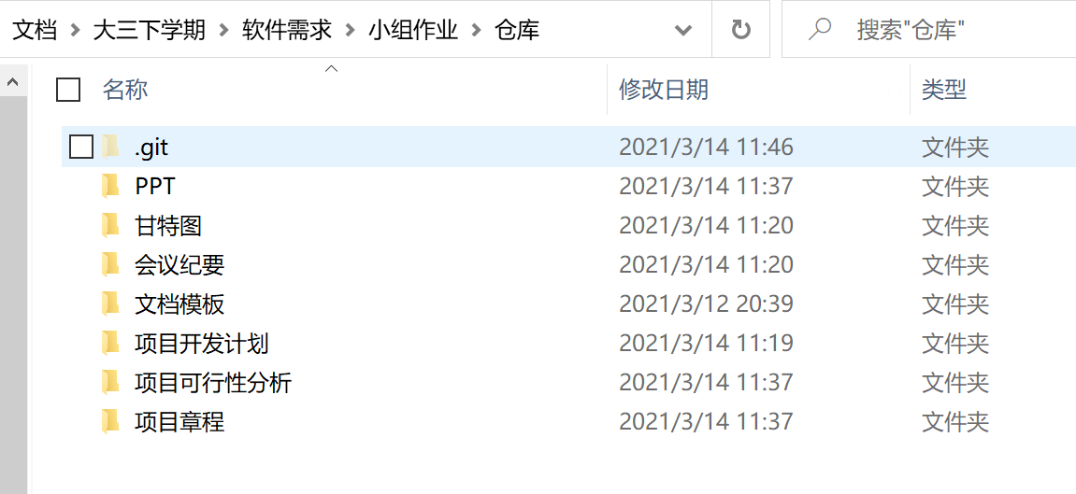
配置管理

Slide 29
6
会议纪要

Slide 30
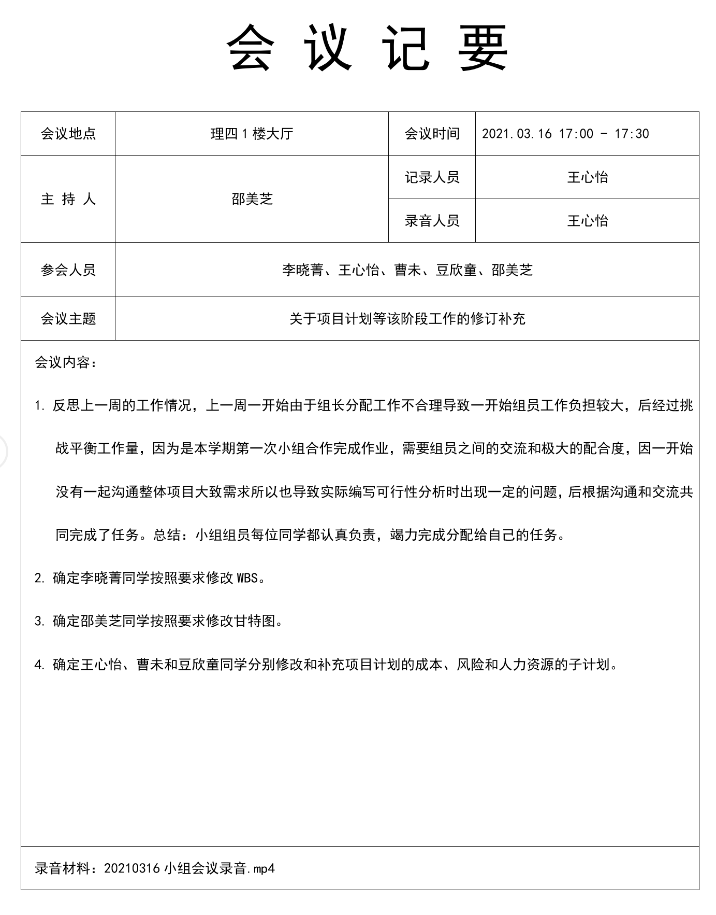
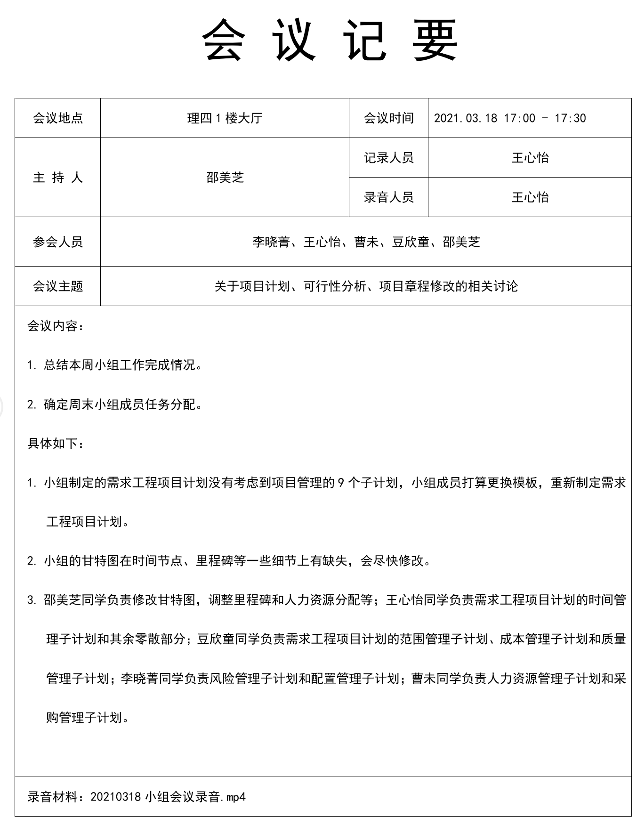
会议纪要

Slide 31
7
组员评分

Slide 32

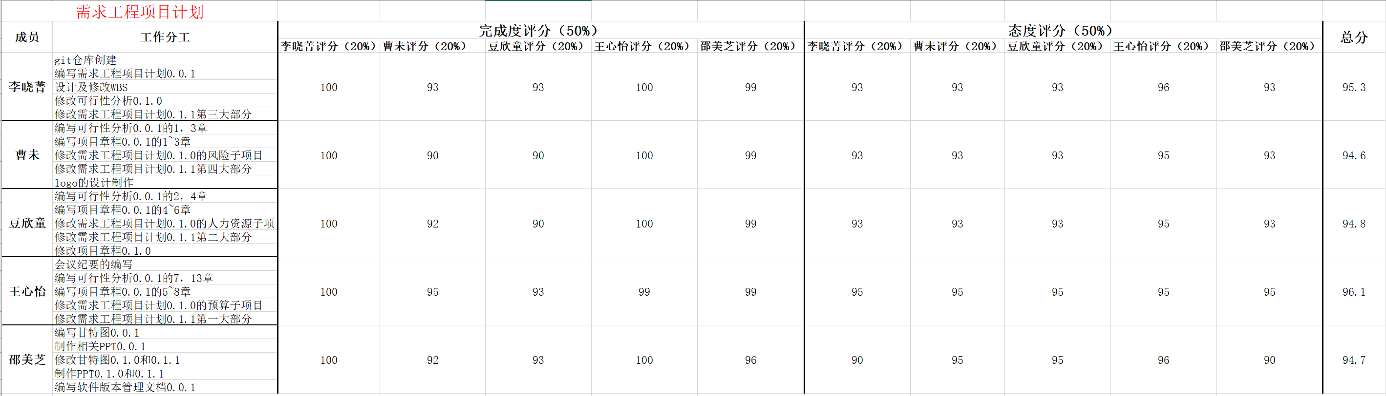
组员评分
邵美芝（94.7）
李晓菁（95.3）
豆欣童（94.8）
曹未（94.6）
王心怡（96.1）

Slide 33
8
参考资料

Slide 34
参考资料
[1]RogerS.Pressman,Bruce R.Maxim.软件工程原书第八版[M].机械工业出版社:北京,2017:1.
[2]Karl Wiegers,Joy Beatty.软件需求（第3版）[M].清华大学出版社:北京,2016:1.
[3]2019年浙江省全社会单位就业人员年平均工资统计公报
[EB/OL].http://tjj.zj.gov.cn/art/2020/5/29/art_1619603_44349516.html,2020-05-29.
[4]张海藩.软件工程导论[M].清华大学出版社:北京,2013:8.

Slide 35
感谢 观看

Slide 36
Click here to add your title
S
YOUR TITLE
Click here to add you to the
center of the narrative thought
W
YOUR TITLE
Click here to add you to the
center of the narrative thought
O
YOUR TITLE
Click here to add you to the
center of the narrative thought
YOUR TITLE
Click here to add you to the
center of the narrative thought
T

